Slide 1

Olá! Antes de qualquer coisa…
Não peça para editar, faça uma cópia desse PPT para conseguir editar.

Slide 2


R O P R E
Check-in
Mensal
LOGO CLIENTE
XX.XX.XX
LOGO DA UNIDADE

Slide 3


01
Resultados
Gerais
Por canal
Criativos vencedores
Aprendizados
02
Objetivos
ROPRE
Avanço das OKRs
Step do Projeto
Resultados
03
Premissas e Riscos
04
Entregas
Realizadas
Previstas
Revisão do Playbook
05
Próximos Passos
LOGO DA UNIDADE

Slide 4



Results
Valor investido
Impressões
Alcance
Leads
MQL
SQL
Vendas

Slide 6

Results
Valor investido
Impressões
Alcance
Leads
MQL
SQL
Vendas

Slide 7
Visão atual | Setembro
Indicadores Gerais
12.m
1.254.386 | Impressões
R$ 27,95
3,82%
48.005 | Sessões
R$ 0,73
2,56%
271 | Pedidos
R$ 129,39
Fatured Sales
0,56%
R$ 1.115.147,76
98,52%
Invested Amount: R$ 35.063,85
267 | Vendas
R$ 131,33
R$ 1.097.378,98
LOGO DA UNIDADE

Slide 8




Visão atual | Setembro
Indicadores Gerais
Dados dos gerenciadores de anúncios
Valor Investido
R$ 22.306,67
Compras
146
-
CPA Compra
R$ 152,79
ROAS
28,54
Valor capturado
R$ 636.649,40
Valor Investido
R$ 12.757,18
Compras
98
CPA Compra
R$ 129,61
ROAS
38,95
Valor capturado
R$ 496.839,67
ORGÂNICO
Compras
78
Valor capturado
R$ 264.558,64
CRM
Compras
5
Valor capturado
R$ 18.280,92
Valor Investido
R$ 35.063,85
Pedidos: 271
Vendas: 267
Valor Faturado [GERAL]
R$ 1.097.378,98
31,30
ROAS
R$ 129,39
R$ 131,33
CPA
CPV
LOGO DA UNIDADE

Slide 9

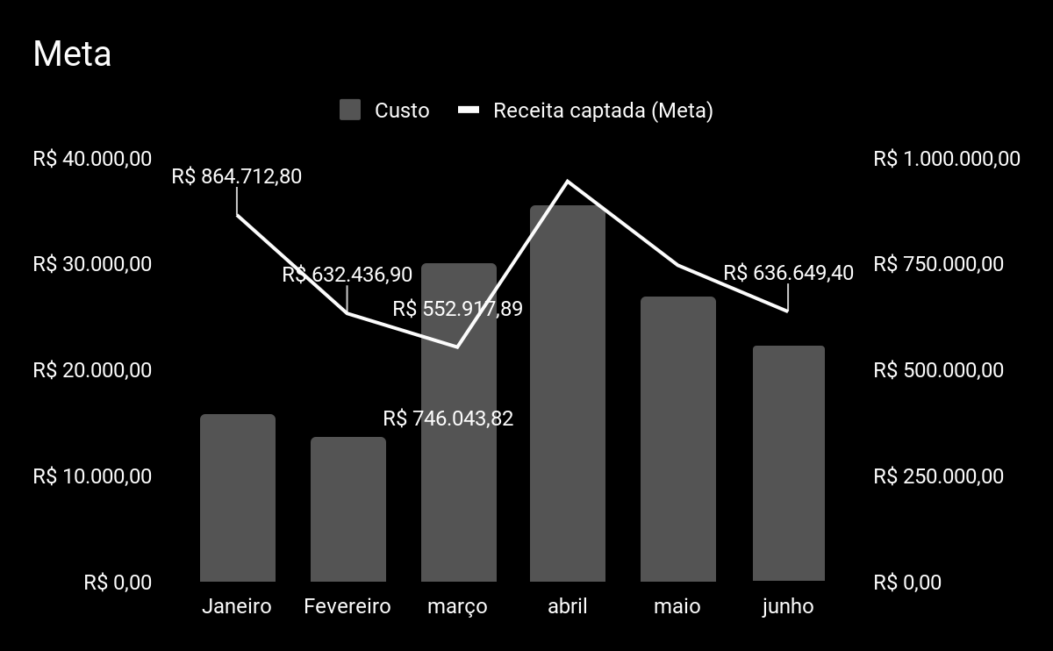
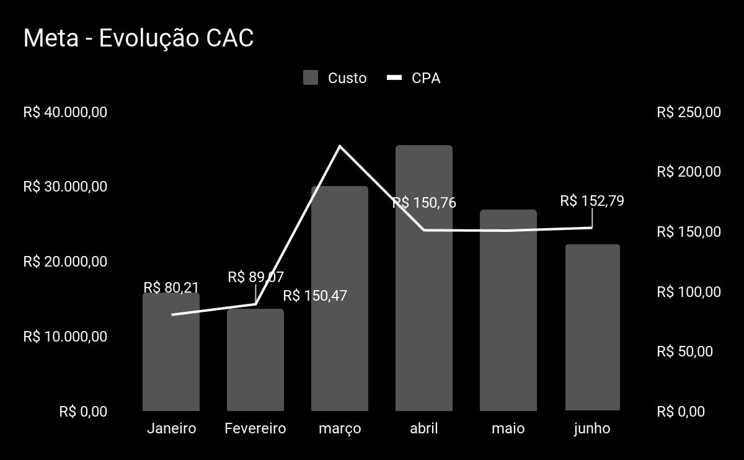
Visão atual | Setembro
Meta
0,71%
1,93%
R$ 4.360,61
18,39% (comp. AGO)
4,89% (comp. AGO)
4,04% (comp. AGO)
CTR
Taxa de conversão
Ticket médio
LOGO DA UNIDADE

Slide 10
Criativos Campeões
Print report
Encaixe o print do relatório sem ultrapassar o contorno trajado
LOGO DA UNIDADE

Slide 11
Aprendizados e Plano de Ação
LOGO DA UNIDADE

Slide 12
Criativos Campeões
Print criativo
Print criativo
Print criativo
Encaixe o print do criativo sem ultrapassar o contorno trajado
Encaixe o print do criativo sem ultrapassar o contorno trajado
Encaixe o print do criativo sem ultrapassar o contorno trajado
LOGO DA UNIDADE

Slide 13


01
Resultados
Gerais
Por canal
Criativos vencedores
Aprendizados
02
Objetivos
ROPRE
Avanço das OKRs
Step do Projeto
Objetivos
03
Premissas e Riscos
04
Entregas
Realizadas
Previstas
Revisão do Playbook
05
Próximos Passos
LOGO DA UNIDADE

Slide 14

LOGO DA UNIDADE

Slide 15

01
Resultados
Gerais
Por canal
Criativos vencedores
Aprendizados
ROPRE
02
Objetivos
Avanço das OKRs
Step do Projeto
Premissas
e Riscos
03
Premissas e Riscos
04
Entregas
Realizadas
Previstas
Revisão do Playbook
05
Próximos Passos
LOGO DA UNIDADE

Slide 16

LOGO DA UNIDADE

Slide 17

01
Resultados
Gerais
Por canal
Criativos vencedores
Aprendizados
02
Objetivos
ROPRE
Avanço das OKRs
Step do Projeto
Entregas
03
Premissas e Riscos
04
Entregas
Realizadas
Previstas
Revisão do Playbook
05
Próximos Passos
LOGO DA UNIDADE

Slide 18

LOGO DA UNIDADE

Slide 19

01
Resultados
Gerais
Por canal
Criativos vencedores
Aprendizados
ROPRE
02
Objetivos
Próximos Passos
Avanço das OKRs
Step do Projeto
03
Premissas e Riscos
04
Entregas
Realizadas
Previstas
Revisão do Playbook
05
Próximos Passos
LOGO DA UNIDADE

Slide 20
O que será feito em Setembro?
01/09/24 - Criativos campanha de xxxxxx
01/09/24 - Criativos campanha de xxxxxx
01/09/24 - Criativos campanha de xxxxxx
01/09/24 - Criativos campanha de xxxxxx
01/09/24 - Criativos campanha de xxxxxx
01/09/24 - Criativos campanha de xxxxxx
01/09/24 - Criativos campanha de xxxxxx
01/09/24 - Criativos campanha de xxxxxx
LOGO DA UNIDADE

Slide 21
LOGO DA UNIDADE

Slide 22






































































